Slide 1






Utilisation des outils du Suivis Projet

Slide 2

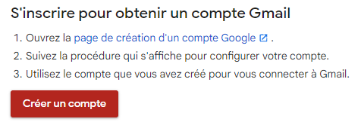
TRELLO
Inscription sur TRELLO:

Slide 3

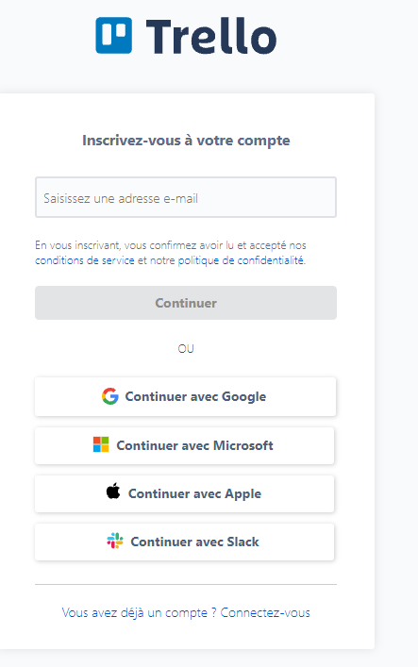
TRELLO
S’inscrire sur TRELLO:
Vous pouvez soit continuer avec Google ou inscrire votre adresse Gmail créée précédemment et suivre les instructions

Slide 4



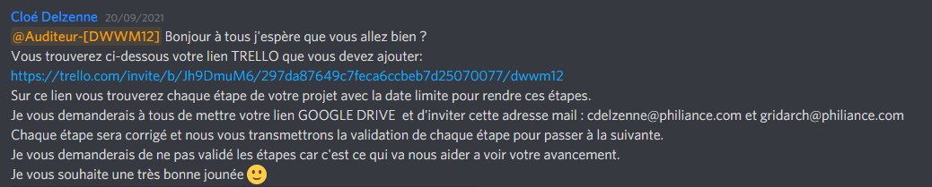
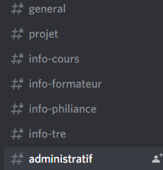
Comment trouver votre lien TRELLO ?
Ici
Dans ce Channel « Discord »

Slide 5


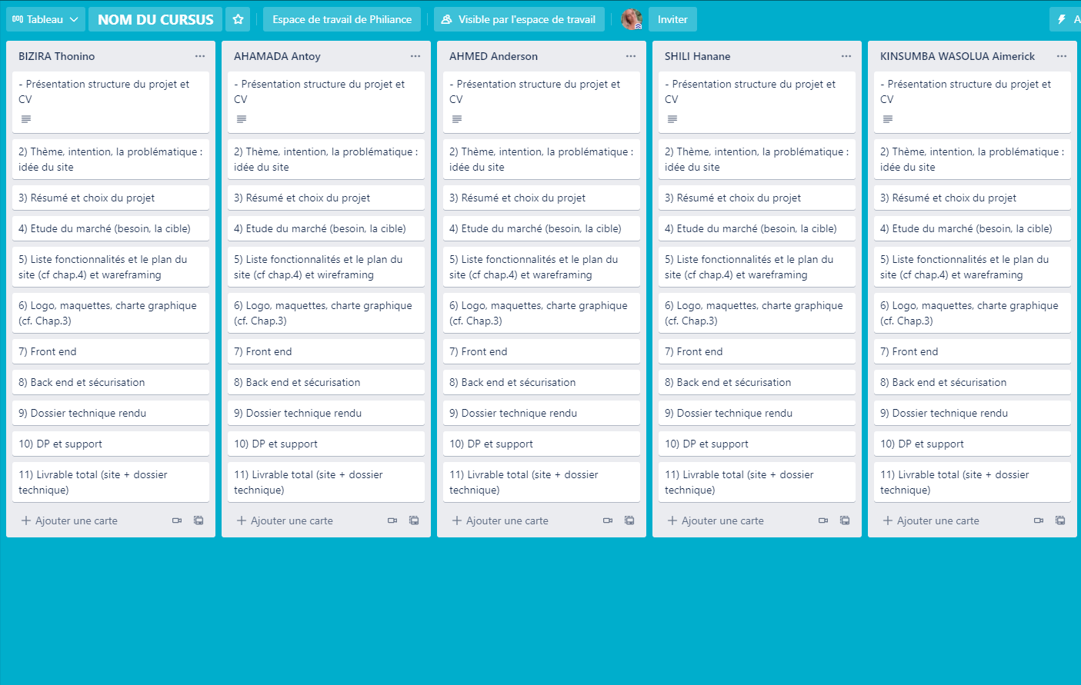
Voici votre tableau:
En haut de chaque colonne, il y a un Nom et un Prénom. Trouvez le votre ☺ !

Slide 6


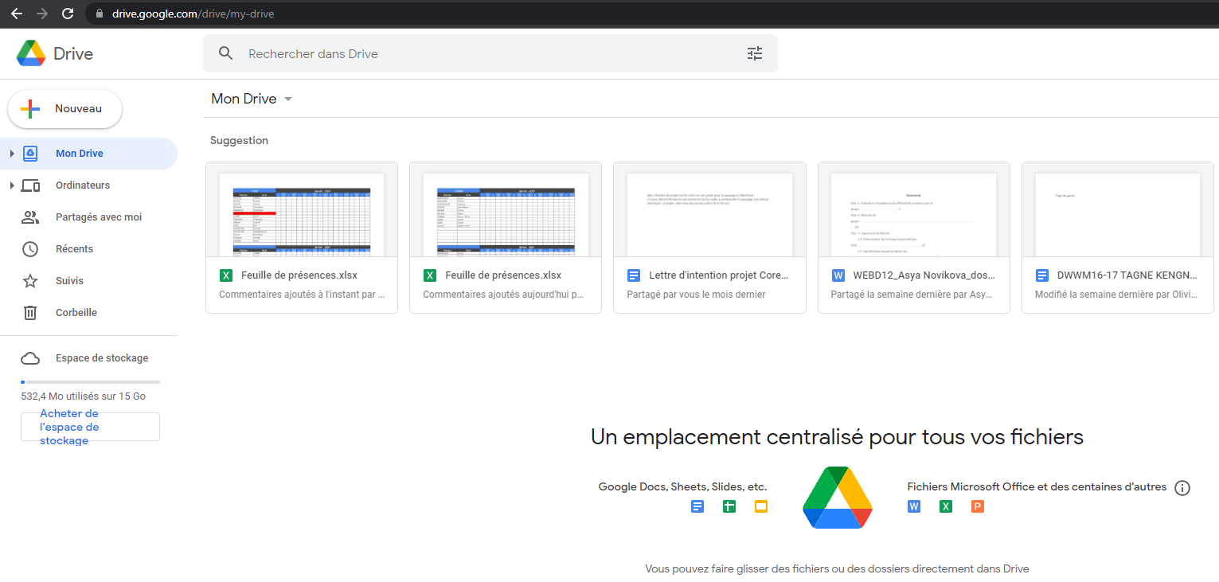
GOOGLE DRIVE
Copiez votre lien GOOGLE DRIVE vers votre dossier technique :
Entrez dans votre dossier technique. Sélectionnez le lien et cliquez droit pour copier le lien
Ensuite Revenez sur TRELLO

Slide 7

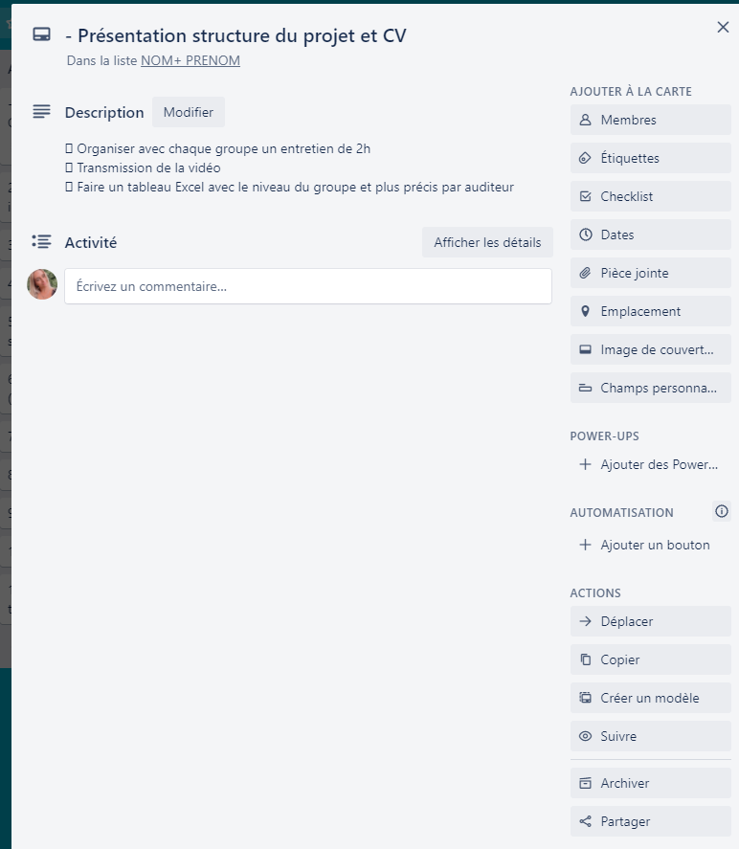
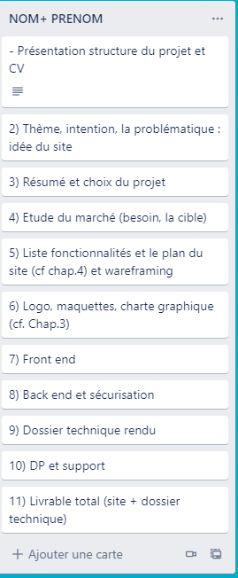
Epinglé le lien:
Cliquez Gauche sur cette tâche
Voilà ce qui s’affiche

Slide 8


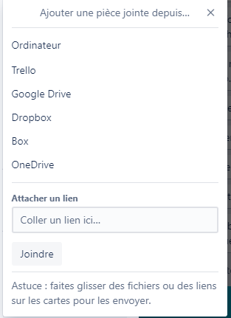

Cliquez gauche
Epinglé le lien
Cliquez droit et collez votre lien GOOGLE DRIVE puis appuyiez sur la touche « entrer » de ton clavier

Slide 9
Vous Avez Réussis ☺!
Merci!

